Slide 1
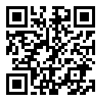
115學年度科技校院繁星計畫 聯合推薦甄選入學招生
網路選填登記就讀志願
系統操作說明會
主辦單位：技專校院招生委員會聯合會
115 年 4 月 15 - 17 日

Slide 2

網路選填登記就讀志願
作業流程說明
技專校院招生委員會聯合會

Slide 3
重要日程表
日 期 | 辦 理 事 項
115.04.14(二)10:00起 | 考生排名網路查詢
115.04.14(二)10:00起 115.04.21(二)17:00止 | 網路選填登記就讀志願序系統 練習版
115.04.22(三)10:00起 115.04.28(二)17:00止 | 考生網路選填登記就讀志願序
115.05.05(二)10:00起 | 公告錄取名單
115.05.12(二)12:00前 | 聲明放棄錄取資格截止期限
本委員會官方網站：https://www.jctv.ntut.edu.tw/star/

Slide 4
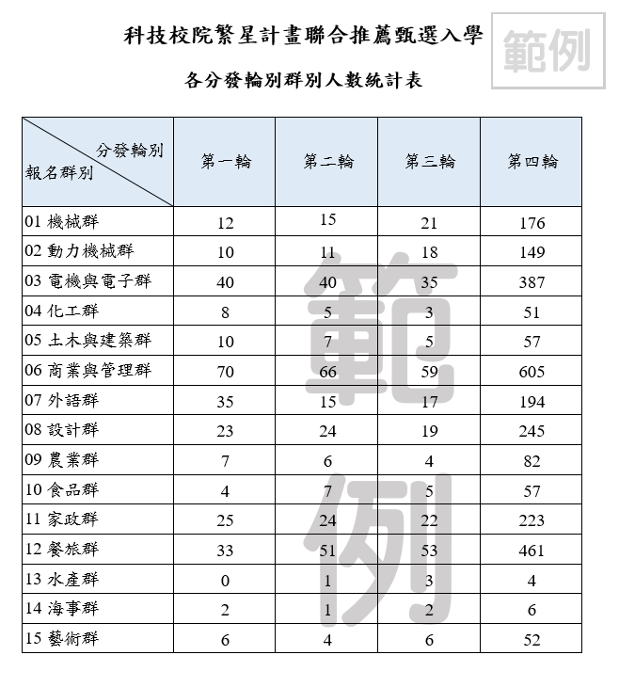
考生排名結果公告
查詢時間：115年4月14日10:00起，可於「個人排名查詢系統」查詢。
「各分發輪別群別人數統計表」可至委員會網站下載。 (下載專區)
考生可將分發輪別、排名結果、與分發輪別人數一併參考，以做為選填志願依據。
請考生多加使用系統「練習版」熟悉操作流程。
網路選填登記就讀志願序截止日，為統測考試後，考生可選擇適合之入學管道。

Slide 5
考生網路選填登記就讀志願序
系統開放：
請使用桌上型電腦或筆記型電腦。
由考生本人親自進行系統操作，切勿將編號及密碼告知他人。
每位考生依其就讀科(組)、學程歸屬群別及不分群之系(組)、學程志願至多25個。
未限制考生各技專校院可選填之系(組)、學程志願。
「就讀志願表」請務必確認存檔或列印。
04.22(三) ~ 04.28(二)
10:00 17:00

Slide 6
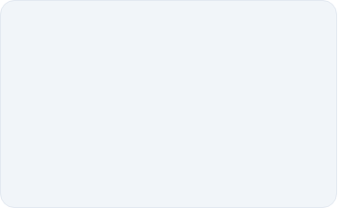



如何選擇適合自己的校系？
個人興趣
離家遠近
生涯規劃
考量對科系的熱誠與未來學習動力
評估通勤成本與家庭生活機能因素
課程安排是否符合未來職涯目標
※ 無意願就讀之校系，切勿選填，請審慎選填志願序。

Slide 7
分發方式說明
全部報名考生進行比序排名（含同名次參酌比序）。
取各單一推薦學校之考生比序排名（推薦校內比序排名仍相同時，再依推薦學校推薦順序），第1位者為第一輪分發考生、第2位者為第二輪分發考生、第3位者為第三輪分發考生，其餘考生均為第四輪分發考生。
1
2
第一輪分發
第二輪分發
取各推薦學校的第一輪分發考生，依考生的比序排名及志願序進行分發。
若考生未獲分發錄取，則由該校第二輪分發考生參與第一輪遞補分發。
針對第一輪分發後仍有缺額之校系(組)、學程進行。
取各推薦學校的第二輪分發考生進行分發（不含已參與第一輪遞補分發者）。
3
4
第三輪分發
第四輪分發
針對第二輪分發後仍有缺額之校系(組)、學程進行。
取各推薦學校的第三輪分發考生進行分發。
針對剩餘缺額，取各校第四輪分發考生進行分發。
各科技校院對單一推薦學校考生至多錄取2名。以各校推薦順序較前者優先錄取。

Slide 8
分發釋例說明-例1
範例：參與科技繁星推薦學校計260校，共3,300人符合推薦資格。
第一輪 |  | 第二輪 |  | 第三輪 |  | 第四輪
不分群別考生比序排名 | 分發 順位 | 不分群別考生比序排名 | 分發 順位 | 不分群別考生比序排名 | 分發 順位 | 不分群別考生比序排名 | 分發 順位
1 | 1 | 7 | 1 | 8 | 1 | 126 | 1
2 | 2 | 12 | 2 | 21 | 2 | 148 | 2
3 | 3 | 20 | 3 | 33 | 3 | 178 | 3
4 | 4 | 26 | 4 | 72 | 4 | 211 | 4
5 | 5 | 28 | 5 | 84 | 5 | 228 | 5
6 | 6 | 39 | 6 | 88 | 6 | 236 | 6
9 | 7 | 55 | 7 | 109 | 7 | 253 | 7
10 | 8 | 60 | 8 | 124 | 8 | 284 | 8
… | … | … | … | … | … |  | …
2,166 | 260 | 2,952 | 260 | 3,126 | 260 | 3,300 | 2,520
四輪分發考生：全部報名考生進行比序排名後，取各單一推薦學校之考生比序排名進行分發，
第1位者為第一輪分發考生、第2位者為第二輪分發考生、第3位者為第三輪分發考生，其餘考生均為第四輪分發考生。
2.範例說明： 生為不分群別考生比序排名第7名，為該校比序排名的第2位，屬於第二輪分發考生。
因此，必須等第一輪考生分發結束後，第二輪分發開始， 生才會進行分發。
甲
甲
甲
註：排名為全部報名考生進行比序排名（含同名次參酌比序）

Slide 9
分發釋例說明-例2
A校 考生甄選編號 | 不分群別考生比序排名 | 群別 | 推薦學校推薦順序 | 分發 輪別
99901 | 36 | 12群 | 1 | 第二輪
99902 | 21 | 12群 | 2 | 第一輪
99903 | 81 | 08群 | 3 | 第三輪
99904 | 123 | 12群 | 4 | 第四輪
99905 | 135 | 02群 | 5
99906 | 347 | 08群 | 6
99907 | 570 | 02群 | 7
99908 | 686 | 08群 | 8
99909 | 721 | 12群 | 9
99910 | 823 | 12群 | 10
99911 | 1178 | 08群 | 11
99912 | 1290 | 12群 | 12
99913 | 1291 | 12群 | 13
99914 | 1377 | 12群 | 14
99915 | 1421 | 12群 | 15
B校 考生甄選編號 | 不分群別考生比序排名 | 群別 | 推薦學校推薦順序 | 分發 輪別
88801 | 181 | 12群 | 1 | 第一輪
88802 | 1548 | 12群 | 2 | 第二輪
88803 | 2600 | 12群 | 3 | 第三輪
88804 | 3065 | 12群 | 4 | 第四輪
88805 | 3137 | 12群 | 5
範例說明：
A校99904為第四輪分發考生，其在12群是否可以錄取理想志願，須視第一、二、三輪分發結束後，99904所填之12群志願系(組)、學程是否仍有招生名額、考生排名及分發規則而定。
B校88801為第一輪分發考生，其在12群，相對於99904，有較高機率錄取心中理想校系。

Slide 10

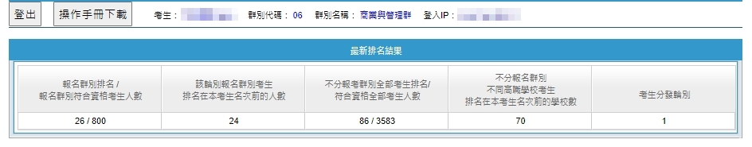
考生排名結果說明(1/3)
範例1：06商業與管理群-甲生
請詳實核對考生姓名、群別
商管群考生共800名，甲生為商管群排名第26名。
甲生的商管群在第1輪排名第25名。
全部考生共3,583名，甲生為第86名。
不分群別排名在甲生名次前有70校
(第1輪分發考生可參考此欄)
甲生為第1輪分發考生

Slide 11

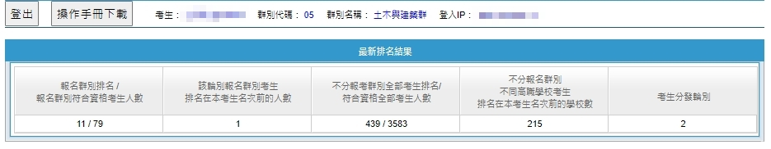
考生排名結果說明(2/3)
範例2：05土木建築群-乙生
請詳實核對考生姓名、群別
土木群考生共79名，乙生為土木群排名第11名。
乙生的土木群在第2輪排名為第2名。
全部考生共3,583名，乙生為第439名。
不分群別排名在乙生名次前有215校
(非第1輪分發考生，可略過此欄)
乙生為第2輪分發考生
說明：土木群其他考生，群排名在乙生之後，但為該校之第1輪分發考生，有可能在乙生前優先分發。

Slide 12

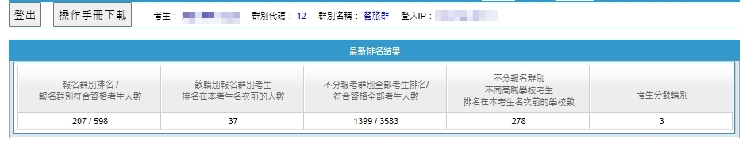
考生排名結果說明(3/3)
範例3：12餐旅群-丙生
請詳實核對考生姓名、群別
餐旅群考生共598名，丙生為餐旅群排名第207名。
丙生的餐旅群排名在第3輪第38名。
全部考生共3,583名，丙生為第1,399名。
不分群別排名在丙生名次前有278校
(非第1輪分發考生，可略過此欄)
丙生為第3輪分發考生
說明：餐旅群其他考生，群排名在丙生之前，但為該校第4輪分發考生，有可能在丙生後分發。

Slide 13
考生常見問題
比序排名很前面的考生，為何仍無法保證錄取心目中的理想志願？
核心宗旨：縮短城鄉差距、落實高中社區化及實踐「校校等值」理念。
四輪分發機制：前三輪分發各校比序前三名的學生，讓各技(綜)高學校優秀學生，皆有就讀優質科技校院之機會。
考生錄取與否，將取決於分發輪別、志願是否有缺額及比序排名。即使比序排名領先，若理想志願在前面分發輪別已額滿，後續輪次考生便無法錄取心儀志願。
本招生管道強調機會均等，展現科技繁星計畫照顧各地優秀學生、實現公平升學的核心精神。

Slide 14
錄取公告
開放查詢時間： 115年5月5日(星期二)10:00起
查詢方式：考生須自行至本委員會網站「分發結果查詢系統」查詢、下載或列印錄取通知單。不另寄書面通知，未上網查詢導致權益受損，概由考生自行負責。
錄取生特別提醒：本招生各科技校院不另辦理錄取報到作業。
分發結果複查：若對分發結果有疑義，請填寫簡章附件六「排名及分發結果複查申請表」，並附「就讀志願表」，於115年5月6日(星期三)12:00前，傳真至本委員會，並以電話確認已收到，逾期或未按規定申請概不受理。

Slide 15
錄取規定
經本委員會分發錄取之錄取生，無論放棄與否，一概不得參加115學年度四技二專甄選入學。
未依規定期限及方式，以書面向錄取學校辦理聲明放棄錄取資格者，不得參加115學年度四技二專技優甄審入學招生、日間部聯合登記分發入學招生、各校單獨招生及大學各招生管道之招生，違者取消本招生錄取資格。

Slide 16

放棄錄取資格
申請方式：填寫簡章附件七「放棄錄取資格聲明書」，於115年5月12日（星期二）12:00前傳真至錄取學校，並以電話確認學校已收到。
注意事項：未按規定期限及方式申請者，概不受理。
最終依據：以錄取學校收到考生之傳真文件為準。

Slide 17
網路選填登記就讀志願系統
技專校院招生委員會聯合會

Slide 18
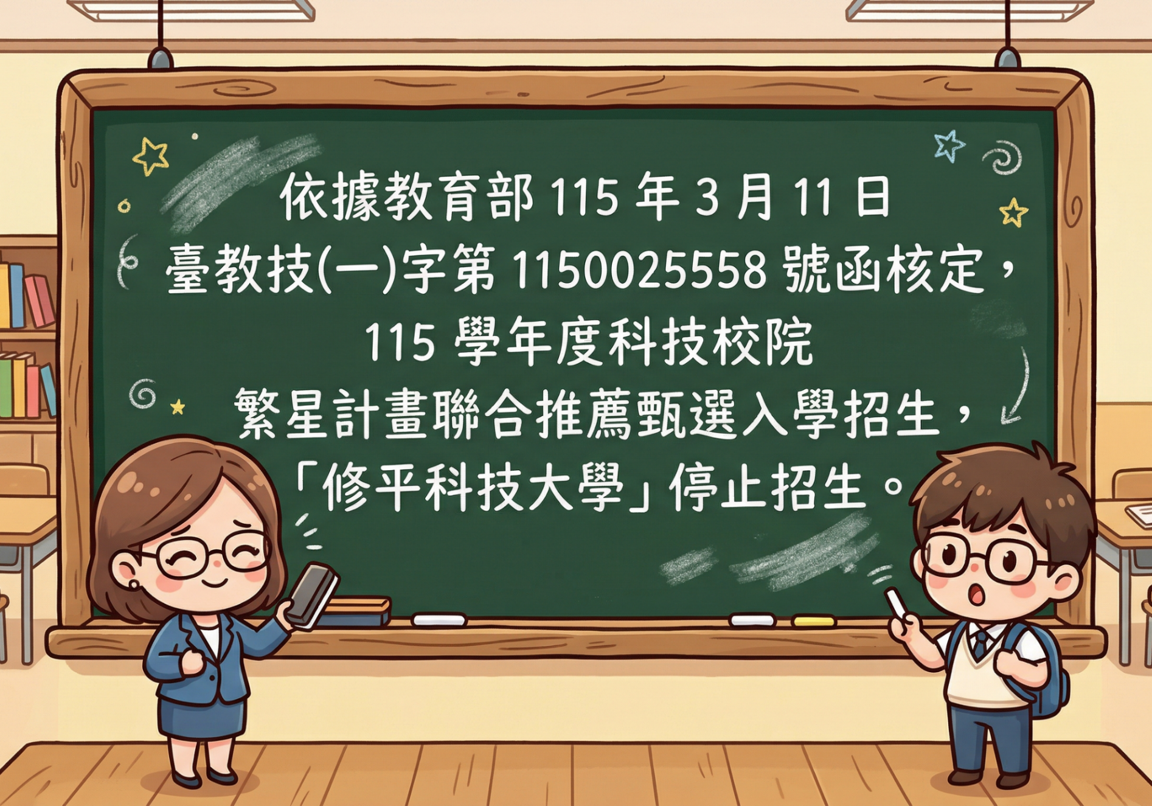
招生簡章修訂公告

Slide 19
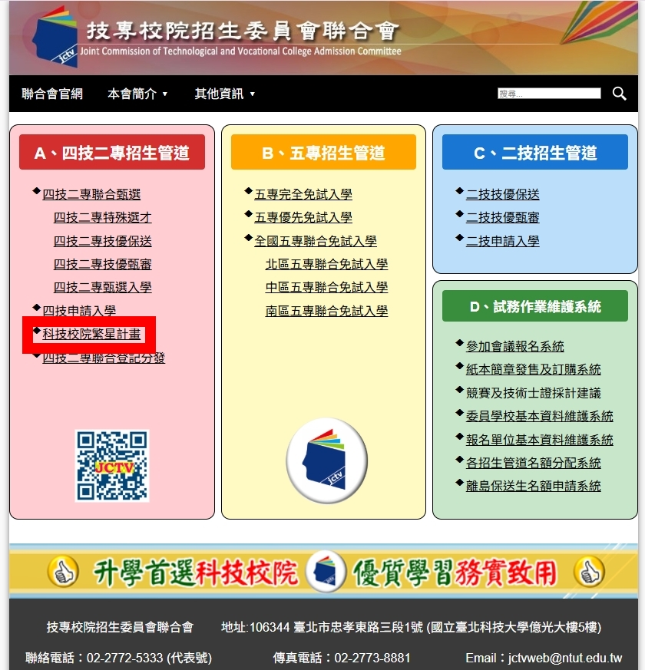
系統登入(1/5)
技專校院招生委員會聯合會
https://www.jctv.ntut.edu.tw/

Slide 20
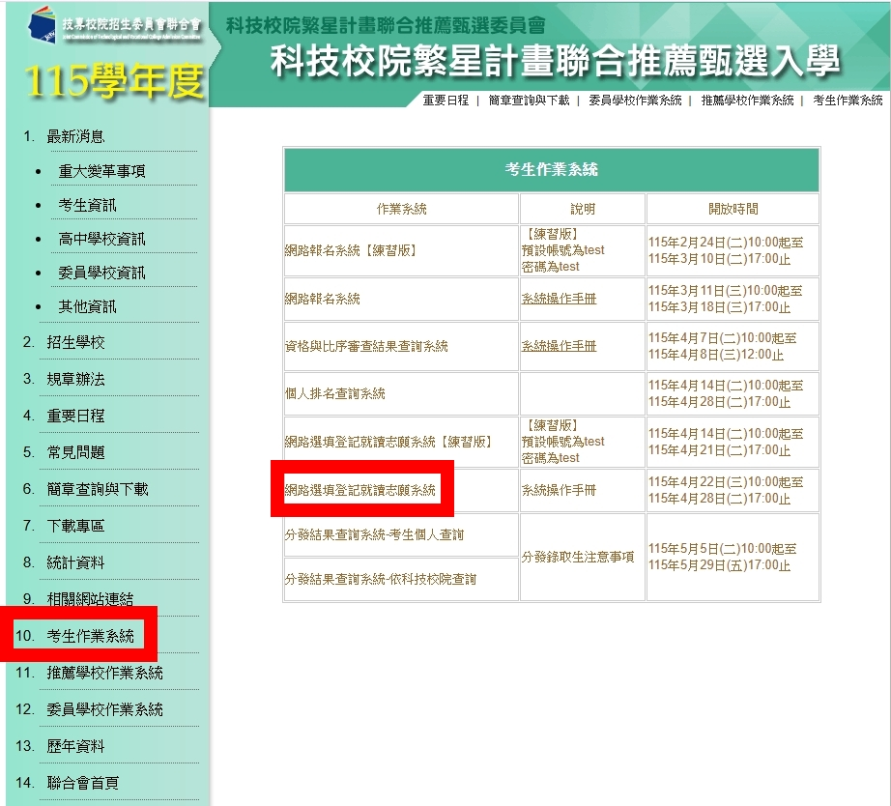
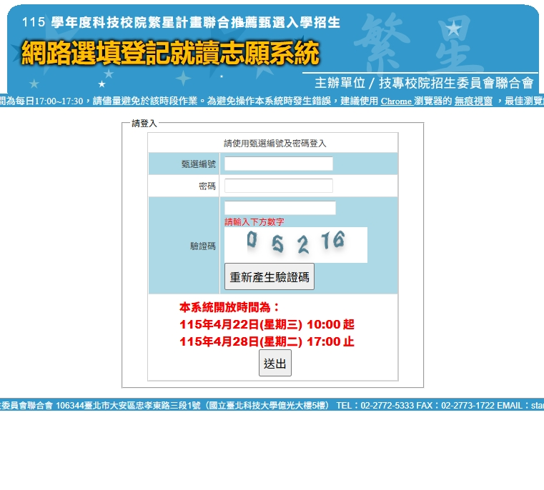
系統登入(2/5)
科技繁星網站：https://www.jctv.ntut.edu.tw/star/
至「網路選填登記就讀志願系統」登入甄選編號、網路報名時自行修改後之密碼及驗證碼登入系統。

Slide 21
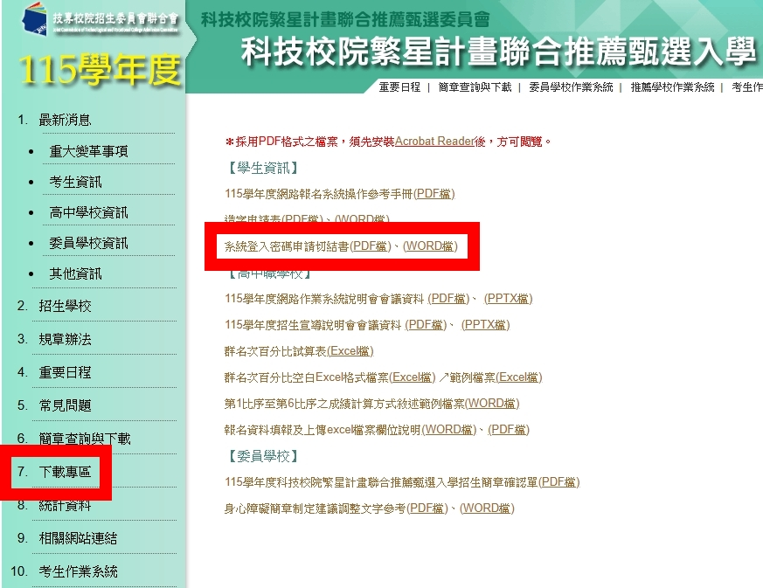
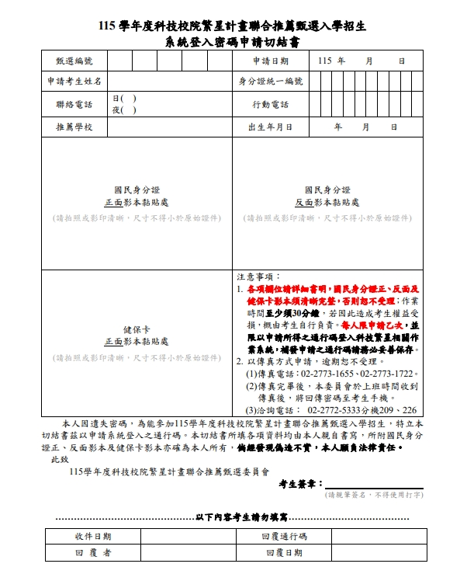
系統登入(3/5)
若考生忘記密碼，可至本委員會網站下載專區，下載「系統登入密碼申請切結書」，填妥後傳真至本委員會申請補發。

Slide 22
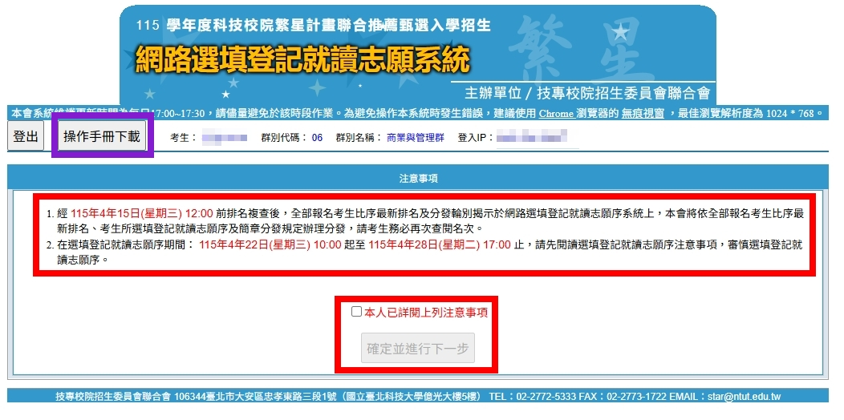
系統登入(4/5)
有關系統操作步驟，請詳閱「操作手冊」 。
請務必閱讀注意事項。
閱讀完成請勾選核取方塊後，點選「確定並進行下一步」。
◆
系統將紀錄登錄過的帳號、IP位址、登入時間、操作流程等資訊。
請考生切勿使用他人帳號密碼進行登入操作系統！
❖
⬥

Slide 23
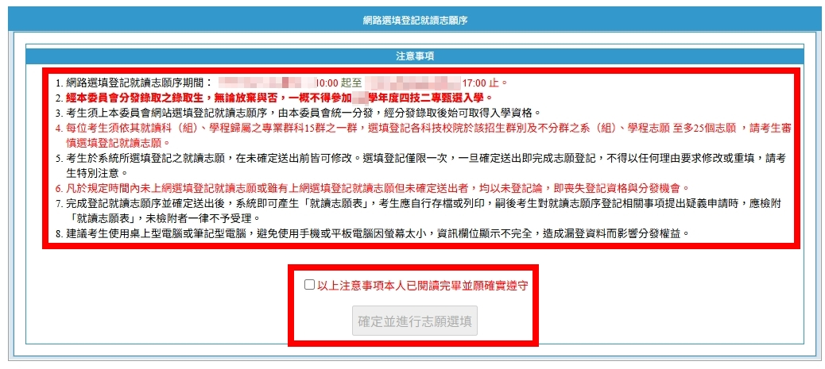
系統登入(5/5)
請務必閱讀注意事項。
閱讀完成請勾選核取方塊後，點選「確定並進行志願選填」。
◆
❖

Slide 24
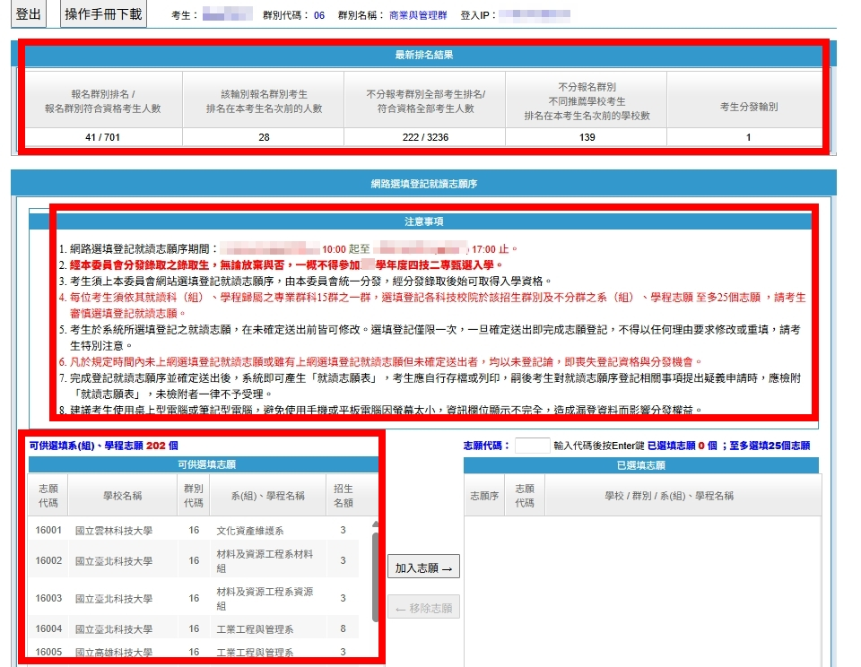
選填志願(1/5)
請詳實核對考生姓名、群別
(系統會記錄考生登錄IP位址、操作時間、操作流程)
確認最新排名結果
詳閱注意事項
考生可選填登記科技校院為其所屬就讀群別及不分群之系（組）、學程志願，皆已列於左方「可供選填志願」內，至多可選填25個校系（組）、學程。
例如：考生甲就讀國際貿易科，屬於06商業與管理群，則可供考生甲選填之志願為： 06商業與管理群、16不分群之系（組）、學程。
◆
❖
⬥

Slide 25
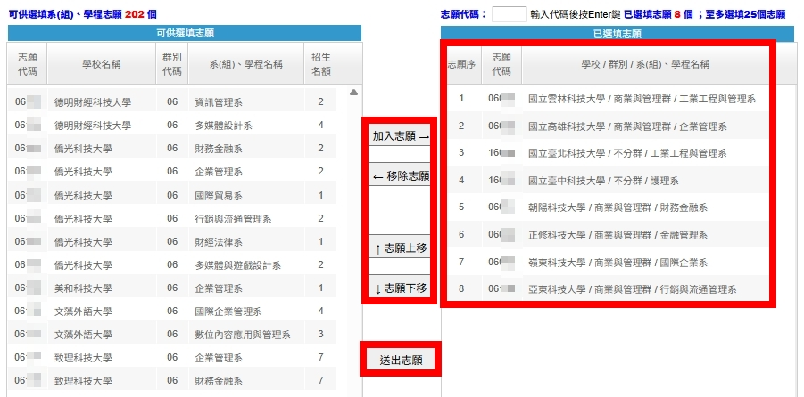
選填志願(2/5)
1. 在此可進行「加入志願」、 「移除志願」、「志願上移」或「志願下移」之編輯動作
請使用桌上型電腦或筆記型電腦，避免使用手機或平板電腦因螢幕太小，資訊欄位顯示不完全，造成漏登資料而影響分發權益。
◆
❖
2. 完成所有就讀志願序之選填，請點按「送出志願」

Slide 26
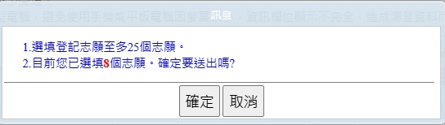

選填志願(3/5)
3. 若選填未足25個志願，系統會出現提示訊息；
若選填已達25個志願，則不會出現此對話視窗，直接進入下一個畫面。
⬥
提醒：
1.系統無自動儲存，若中途登出，下次登入需重新操作，系統不會保留紀錄。
2. 系統停留超過 20 分鐘 將自動登出，請留意操作進度。
3.勿開啟多個系統視窗，以免造成志願序數據衝突無法送出。

Slide 27
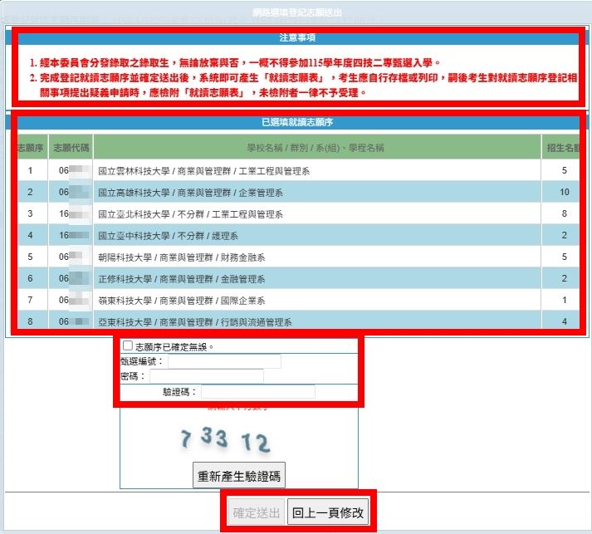
選填志願(4/5)
◆
閱讀注意事項。
務必確認已選填就讀志願序之校系（組）、學程是否正確無誤。
志願序若已確認無誤，請勾選「志願序已確定無誤」核取方塊，並輸入「甄選編號」、「密碼」及「驗證碼」
點按「確定送出」。
❖
⬥


Slide 28
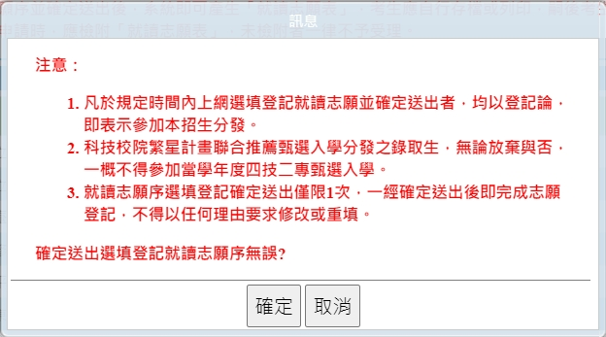

選填志願(5/5)
畫面將出現此訊息視窗。請務必詳細閱讀。
確定送出選填登記就讀志願序無誤後，點選「確定」。
點選【確定】送出後，即完成就讀志願序登記，不得以任何理由要求修改或重填！
請於送出前仔細核對志願排序是否完全符合您的意願。

Slide 29
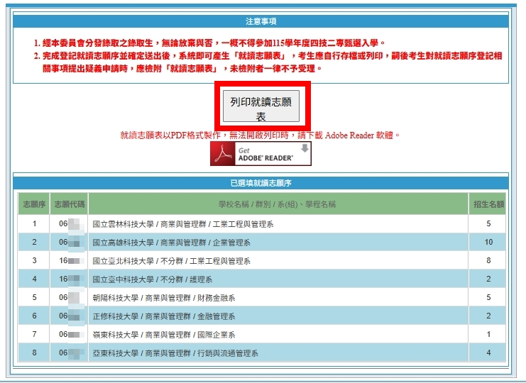
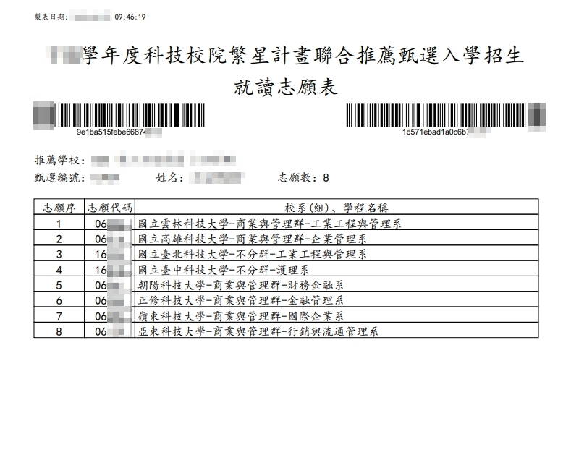
列印就讀志願表
「就讀志願表」考生應自行存檔或列印並妥善保存。於選填志願作業結束後不接受補發申請。
嗣後考生對就讀志願序登記相關事項提出複查時，應檢附「就讀志願表」，未檢附者一律不予受理，考生不得提出異議。
若考生有申請大學獎學金之需求，須自行妥善留存。
就讀志願表 【範 例】
請下載留存
【提醒】選填志願系統關閉後，
不接受補發申請。

Slide 30
意見交流
科技校院繁星計畫聯合推薦甄選委員會
電話：02-2772-5333 (代表號)
傳真：02-2773-8881
網址：https://www.jctv.ntut.edu.tw/star/
電子郵件信箱：star@ntut.edu.tw

